Slide 1

בראשית ט״ז
הגר וישמעאל
שאלון 1261 · בראשית

Slide 2
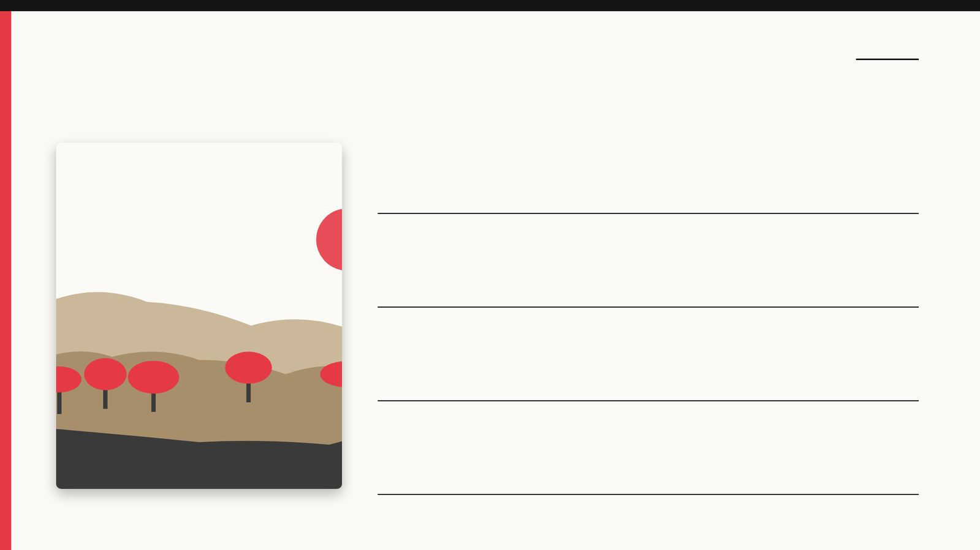
פתיחה
מטרות השיעור
נכיר את הסיפור «הגר וישמעאל» (בראשית ט״ז) ואת הדמויות בו
1
נבחן כיצד הסיפור מבטא את התמה «בראשית»
2
נקרא פסוקי מפתח ונעמיק בפירוש רש"י ורמב"ן
3
נתרגל שאלה בסגנון הבגרות ונבדוק את התשובות
4
2

Slide 3
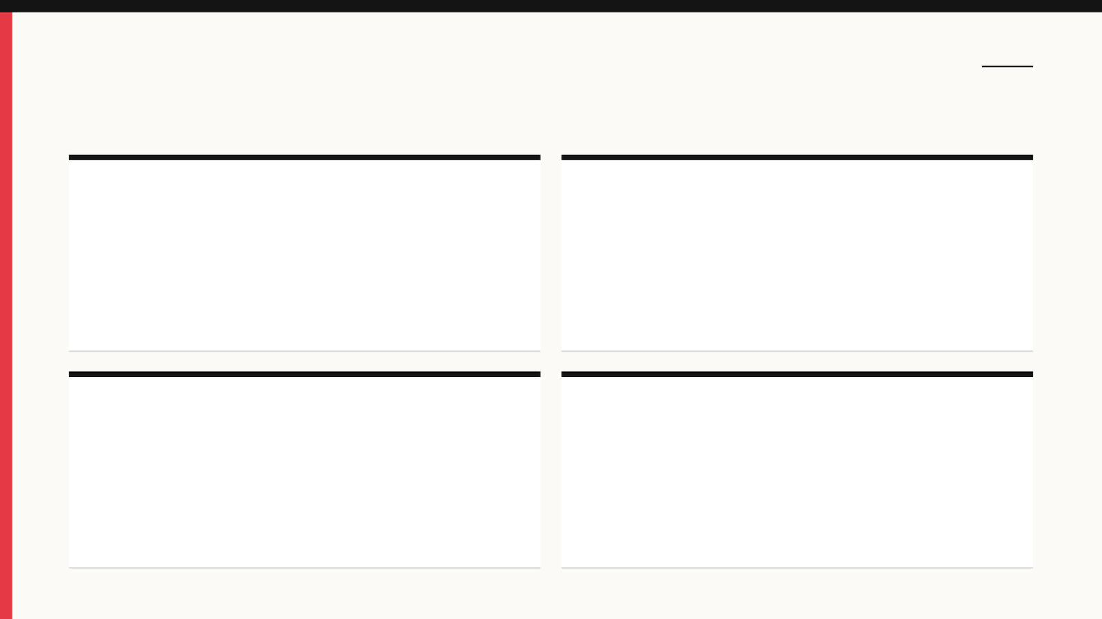
רקע
הדמויות בסיפור
שרי
הגר
הכינויים משתנים: שרי מכונה ״אשת אברם״ ואברם ״אישה״, והגר ״שפחתה״ ואז ״אשתו״.
אחרי שהגר הרתה ״ותקל גבירתה בעיניה״ - התנשאה על שרי.
ישמעאל
אברם
הפרק מסתיים בלידה, אבל השאלה אם ישמעאל הוא היורש שהובטח נשארת פתוחה.
אברם מתנתק רגשית מהגר, מכנה אותה ״שפחתך״ ונותן לשרי לעשות מה שתרצה.
3

Slide 4

רקע
רצף האירועים
3
2
1
מלאך ה׳ מוצא אותה ליד עין המים ומצווה: ״שובי אל גברתך והתעני תחת ידיה״.
שרי מתעללת בהגר והיא בורחת למדבר.
שרי עקרה ונותנת את שפחתה המצרייה הגר לאברם.
5
4
הגר קוראת לה׳ ״אתה אל ראי״.
הוא מבטיח לה זרע רב, ושמו של הילד ישמעאל ״כי שמע ה׳ אל עניך״.
4

Slide 5
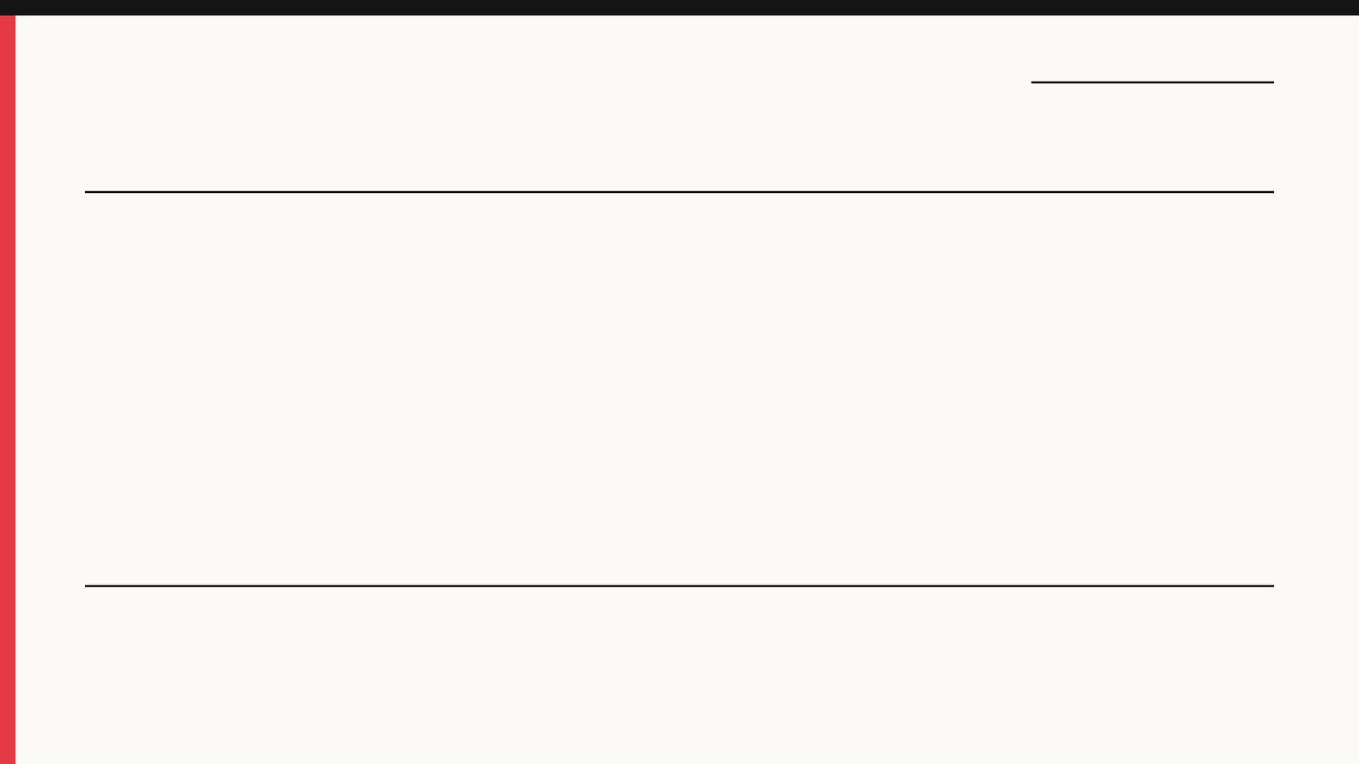
קוראים בפסוקים · 1/4
בראשית ט"ז, א'
וְשָׂרַי אֵשֶׁת אַבְרָם לֹא יָלְדָה לוֹ וְלָהּ שִׁפְחָה מִצְרִית וּשְׁמָהּ הָגָר
עברו עשר שנים מאז הגיעו לכנען ועדיין אין ילדים, למרות ההבטחות.
5

Slide 6

קוראים בפסוקים · 2/4
בראשית ט"ז, י"א
וַיֹּאמֶר לָהּ מַלְאַךְ ה' הִנָּךְ הָרָה וְיֹלַדְתְּ בֵּן וְקָרָאת שְׁמוֹ יִשְׁמָעֵאל כִּי־שָׁמַע ה' אֶל־עָנְיֵךְ
מלאך ה׳ מוצא את הגר ליד עין המים במדבר, בדרך שור (כנראה בדרכה למצרים).
6

Slide 7
קוראים בפסוקים · 3/4
בראשית ט"ז, ט"ו
וַתֵּלֶד הָגָר לְאַבְרָם בֵּן וַיִּקְרָא אַבְרָם שֶׁם־בְּנוֹ אֲשֶׁר־יָלְדָה הָגָר יִשְׁמָעֵאל
הגר חוזרת ויולדת בן, ואברם קורא לו ישמעאל.
7

Slide 8
קוראים בפסוקים · 4/4
בראשית ט"ז, ב'
וַתֹּאמֶר שָׂרַי אֶל־אַבְרָם הִנֵּה־נָא עֲצָרַנִי ה' מִלֶּדֶת בֹּא־נָא אֶל־שִׁפְחָתִי אוּלַי אִבָּנֶה מִמֶּנָּה וַיִּשְׁמַע אַבְרָם לְקוֹל שָׂרָי
עברו עשר שנים מאז הגיעו לכנען ועדיין אין ילדים, למרות ההבטחות.
8

Slide 9

מילים ומושגים
ביאורי מילים
וקראת שמו
וילדת בן
הנך הרה
צִוּוּי הוּא, כְּמוֹ שֶׁאוֹמֵר לְזָכָר וְקָרָאתָ אֶת שְׁמוֹ יִצְחָק (בר' י"ז).
כְּמוֹ וְיוֹלֶדֶת, וְדוֹמֶה לוֹ יֹשַׁבְתְּ בַּלְּבָנוֹן מְקֻנַּנְתְּי בָּאֲרָזִים (ירמיה כ"ב).
כְּשֶׁתָּשׁוּבִי תַּהֲרִי, כְּמוֹ הִנָּךְ הָרָה דְאֵשֶׁת מָנוֹחַ.
לקול שרי
אבנה ממנה
אולי אבנה ממנה
לְרוּחַ הַקֹּדֶשׁ שֶׁבָּהּ (בראשית רבה).
בִּזְכוּת שֶׁאַכְנִיס צָרָתִי לְתוֹךְ בֵּיתִי.
לִמֵּד עַל מִי שֶׁאֵין לוֹ בָּנִים שֶׁאֵינוֹ בָנוּי אֶלָּא הָרוּס.
9

Slide 10
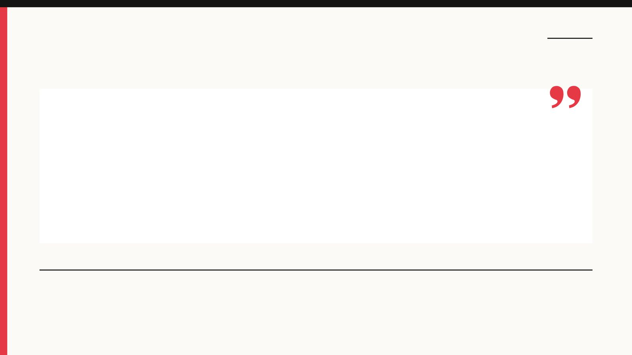
פרשנים
רש"י
רש"י על בראשית ט"ז, א'
שׁפחה מצרית. בַּת פַּרְעֹה הָיְתָה, כְּשֶׁרָאָה נִסִּים שֶׁנַּעֲשׂוּ לְשָׂרָה אָמַר: מוּטָב שֶׁתְּהֵא בִתִּי שִׁפְחָה בְּבַיִת זֶה וְלֹא גְבִירָה בְּבַיִת אַחֵר:
מה מסביר רש"י על «שׁפחה מצרית»? הסבירו בלשונכם.
10

Slide 11
פרשנים
רמב"ן
רמב"ן על בראשית ט"ז, י"א
וְקָרָאת שְׁמוֹ יִשְׁמָעֵאל הוֹדִיעַ הַמַּלְאָךְ לְהָגָר שֶׁיִּהְיֶה שְׁמוֹ יִשְׁמָעֵאל, כְּדֶרֶךְ "הִנֵּה בֵן נוֹלָד לְבֵית דָּוִד יֹאשִׁיָּהוּ שְׁמוֹ" (מלכים א יג ב), וְאָמַר לָהּ שֶׁהִיא תִּקְרָאֶנּוּ כֵן וְתִזְכֹּר כִּי שָׁמַע אֱלֹהִים אֶל עָנְיָהּ, ...
מה מוסיף פירושו של רמב"ן להבנת הפסוק? בססו את תשובתכם על הציטוט.
11

Slide 12

שאלות הבנה ופרשנות · 1/3
שאלה 1
קראו פסוקים א׳–ו׳ («הגר הרה, שרי מתעללת»). מה מתואר בקטע? הביאו ראיה מן הכתוב.
8 נקודות
12

Slide 13

שאלות הבנה ופרשנות · 2/3
שאלה 2
קראו פסוקים ז׳–י״ד («מלאך ה׳ ליד הבאר»). מה מתואר בקטע? הביאו ראיה מן הכתוב.
8 נקודות
13

Slide 14
שאלות הבנה ופרשנות · 3/3
שאלה 3
קראו פסוקים ט״ו–ט״ז («לידת ישמעאל»). מה מתואר בקטע? הביאו ראיה מן הכתוב.
8 נקודות
14

Slide 15
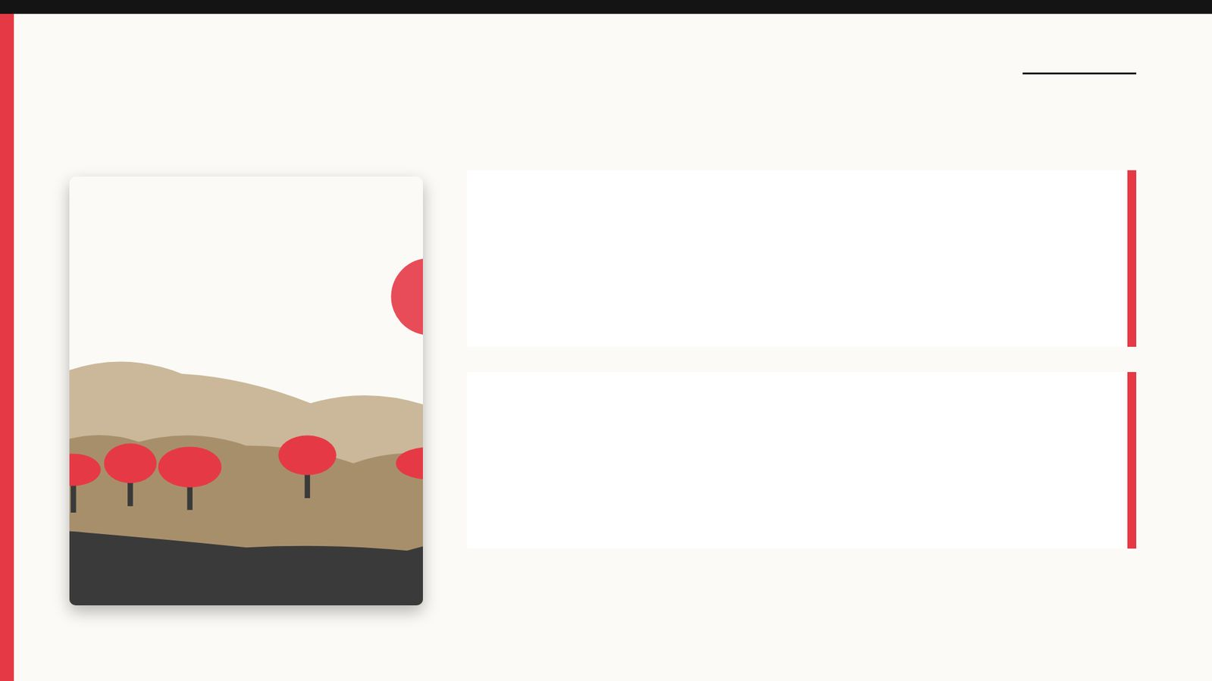
דיון בכיתה
מה דעתכם?
(2) לדעתכם, מה אפשר ללמוד על דמותו של אברם מפסוקים א'-ד'?
(2) מהי ההחלטה האלוהית בנוגע למשבר בין שתי הנשים, והאם, לדעתכם, החלטה זו הייתה יכולה לשפר את היחסים ביניהן?
15

Slide 16
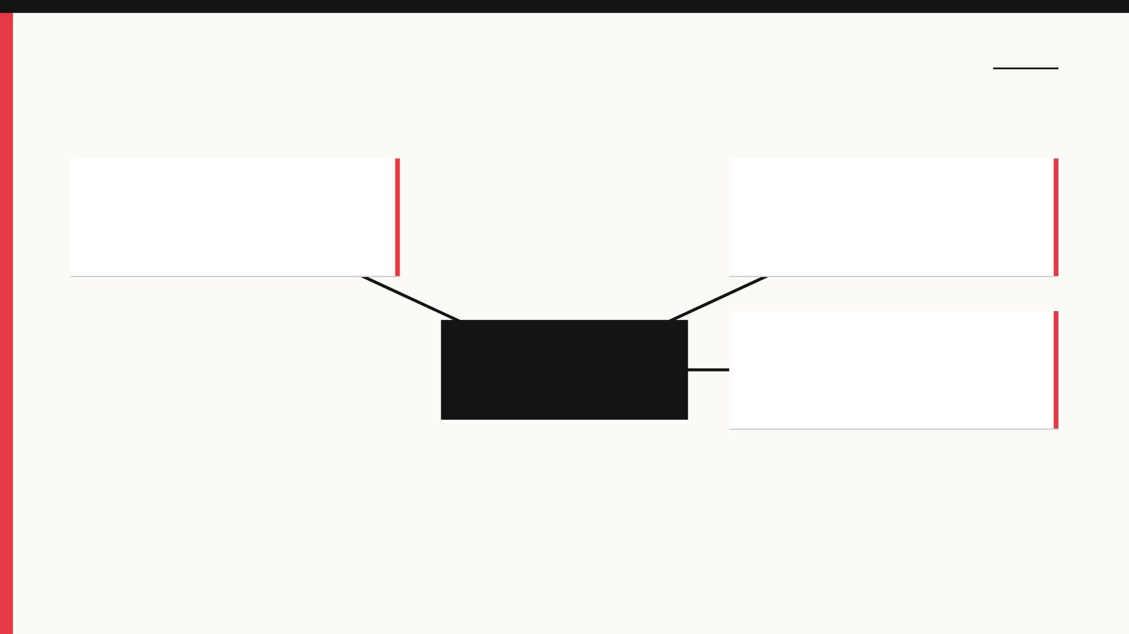
סיכום
מפת מושגים
מלאך ה׳ ליד הבאר
הגר הרה, שרי מתעללת
הגר וישמעאל
לידת ישמעאל
16

Slide 17

תרגול לקראת הבגרות
שאלה בסגנון בגרות
(קיץ תשפ"ה (שאלון 1261))
1. קראו בראשית, פרק ט"ז.
א. קראו פסוקים א'-ד'. (1) על פי פסוקים א'-ג', מהי הסיבה למצוקתה של שרי, וכיצד המעשה שעשתה יכול לפתור מצוקה זו? (4 נקודות) (2) לדעתכם, מה אפשר ללמוד על דמותו של אברם מפסוקים א'-ד'? נמקו את דבריכם. (4 נקודות)
17

Slide 18

תשובות
תשובה לשאלה 1
קראו פסוקים א׳–ו׳ («הגר הרה, שרי מתעללת»). מה מתואר בקטע? הביאו ראיה מן הכתוב.
עברו עשר שנים מאז הגיעו לכנען ועדיין אין ילדים, למרות ההבטחות. מוטיב עקרות האמהות חוזר בספר בראשית. שרי יוזמת פתרון ומציעה לאברם את שפחתה הגר: ״אולי אבנה ממנה״ (סוף פסוק).
18

Slide 19
תשובות
תשובה לשאלה 2
קראו פסוקים ז׳–י״ד («מלאך ה׳ ליד הבאר»). מה מתואר בקטע? הביאו ראיה מן הכתוב.
מלאך ה׳ מוצא את הגר ליד עין המים במדבר, בדרך שור (כנראה בדרכה למצרים). הוא שואל מאין באת ואנה תלכי - שאלה שמאפשרת לה לספר את סיפורה.
19

Slide 20
תשובות
תשובה לשאלה 3
קראו פסוקים ט״ו–ט״ז («לידת ישמעאל»). מה מתואר בקטע? הביאו ראיה מן הכתוב.
הגר חוזרת ויולדת בן, ואברם קורא לו ישמעאל. אברם הוא בן שמונים ושש שנה.
20

Slide 21
תשובות
מחוון – שאלת הבגרות
תשובות: שאלה 1
סעיף א'
(1) הסיבה למצוקתה של שרי: שהיא עקרה ואינה יכולה ללדת ילדים.
המעשה שעשתה שיכול לפתור מצוקה זו: שרי נתנה את שפחתה הגר לאישה לאברם, שהיא תלד לו בן שייחשב לבנם של שרי ואברם (תהליך המכונה "אימוץ חוקי" בעולם העתיק).
(2) דמותו של אברם: דמות פסיבית. הוא אינו מציע או עושה דבר לנוכח עקרותה של שרי, וגם כאשר שרי מציעה לו לשכב עם הגר, הוא אינו מביע דעה ועושה כדבריה.
21

